Slide 1

PrimeLoitters: KPRunnin’
Mockup de Telas

Slide 2

Institucional
Mostra o contato inicial da PrimeLoitters em slide horizontal.

Slide 3
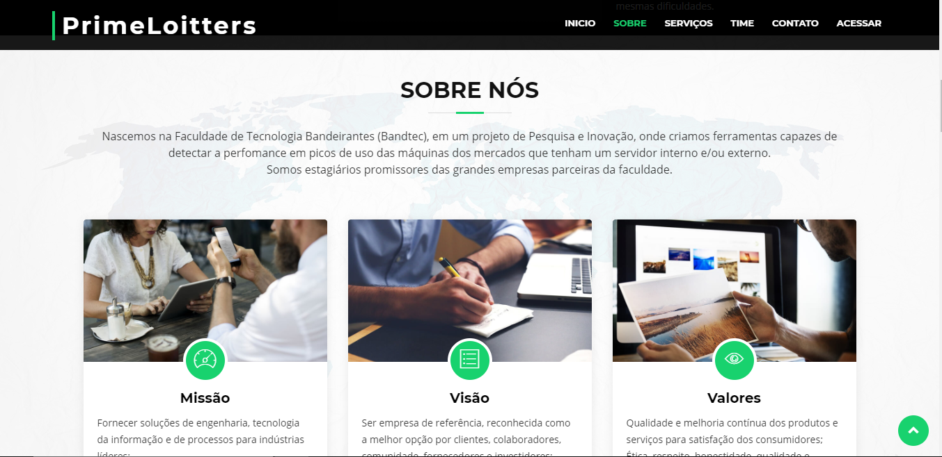
Institucional
Mostra como surgiu o projeto, e os principios fundamentais da PrimeLoitters.

Slide 4
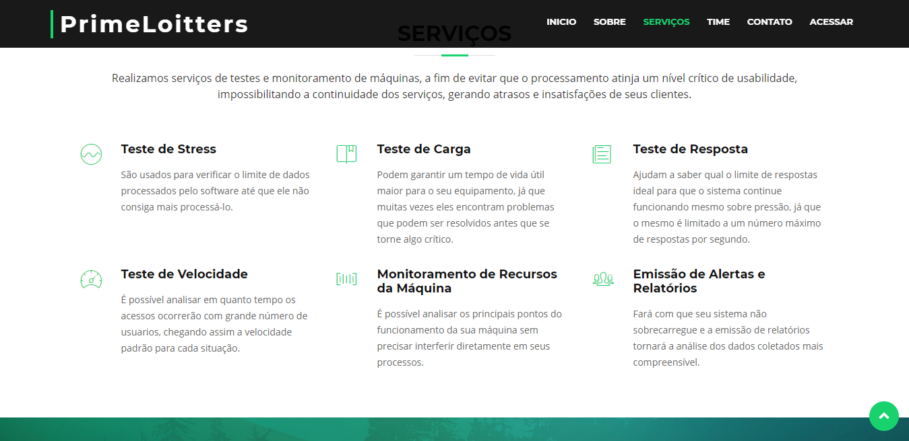
Institucional
Mostra as principais atividades prestadas e disponibilizadas pela PrimeLoitters.

Slide 5
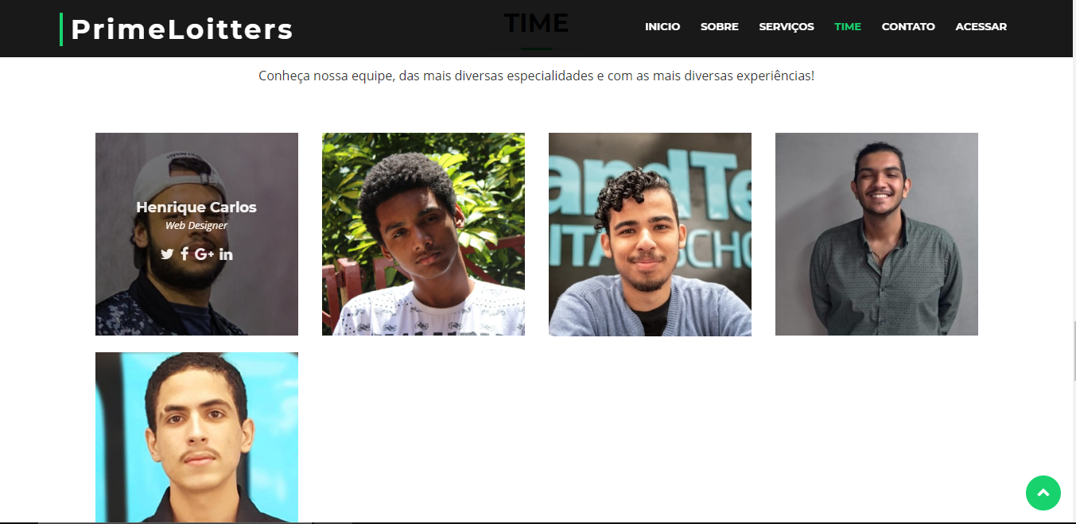
Institucional
Mostra o time PrimeLoitters e seus cargos.

Slide 6
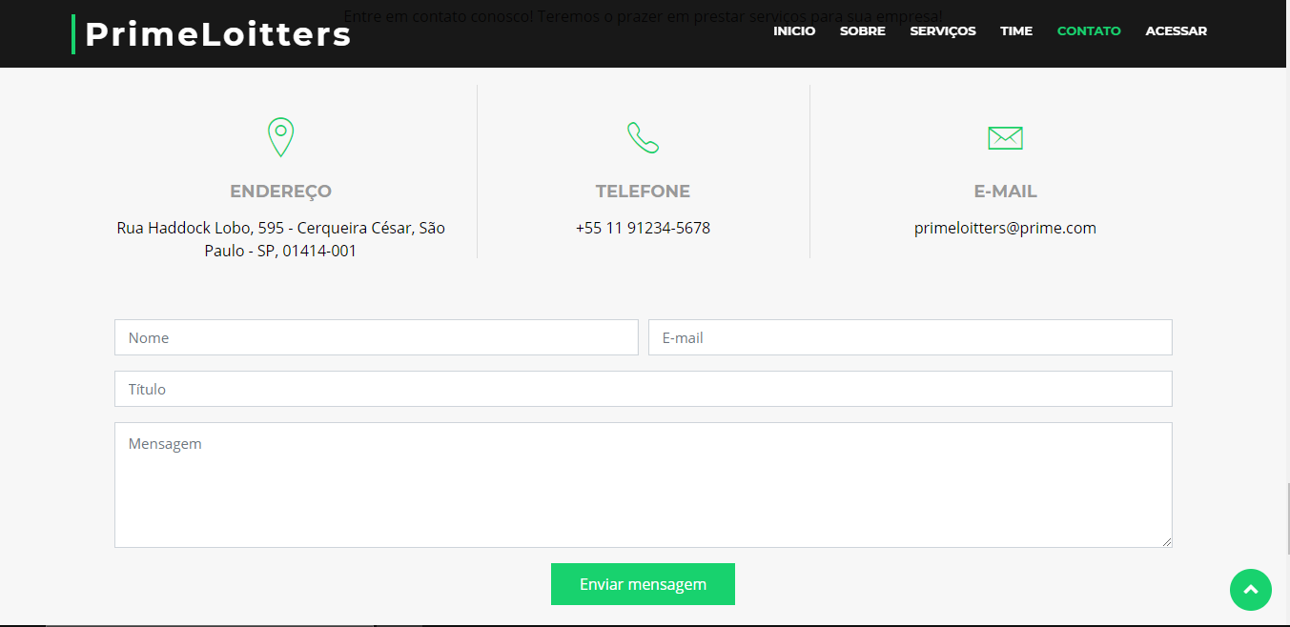
Institucional
Mostra as formas de entrar em contato e possui um campo para mensagem.

Slide 7
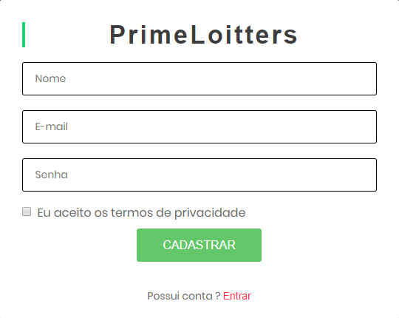
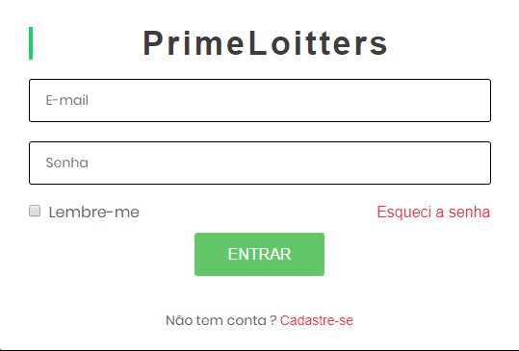
Login
Em acesso, possui uma tela de login e uma de registro.

Slide 8
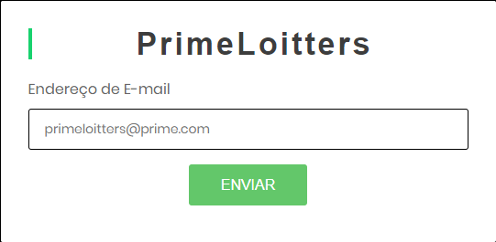
Login
Caso tenha esquecido a senha, nos mande um e-mail para recuperar

Slide 9
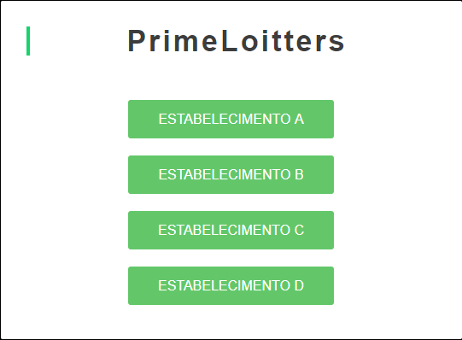
Dashboard
Ao entrar, deve-se escolher o estabelecimento que deseja verificar.

Slide 10
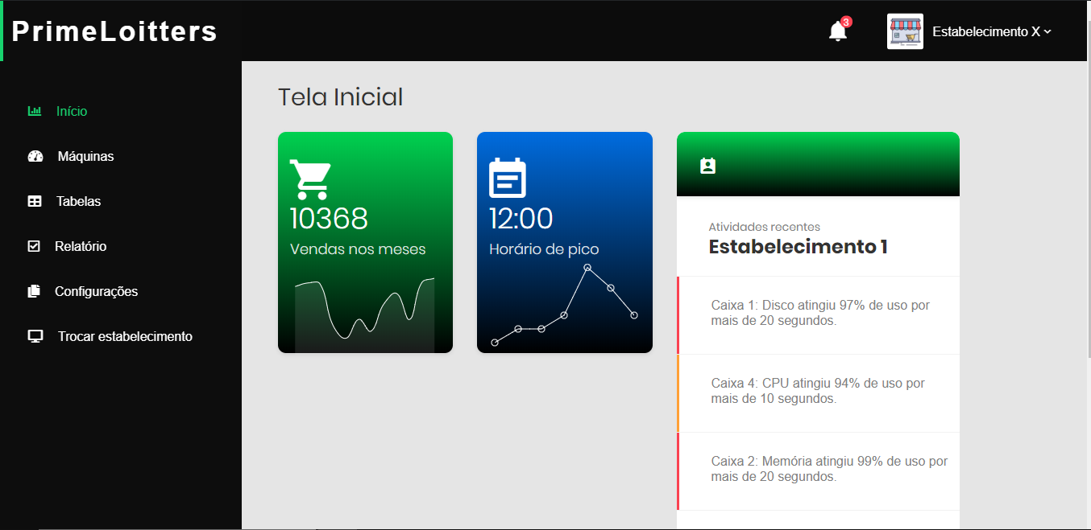
Dashboard
Na tela inicial, possui um menu lateral com diversas abas, e no centro mostra dados das vendas e atividades recentes.

Slide 11
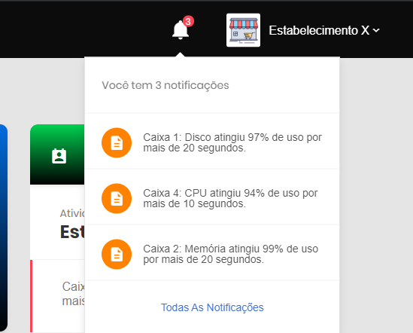
Dashboard
O sino mostra os alertas dos caixas e novidades sobre as vendas.

Slide 12
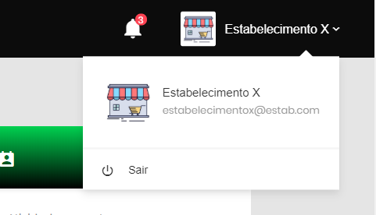
Dashboard
Ao tocar na foto, pode-se sair, verificar sua foto, nome e
e-mail

Slide 13
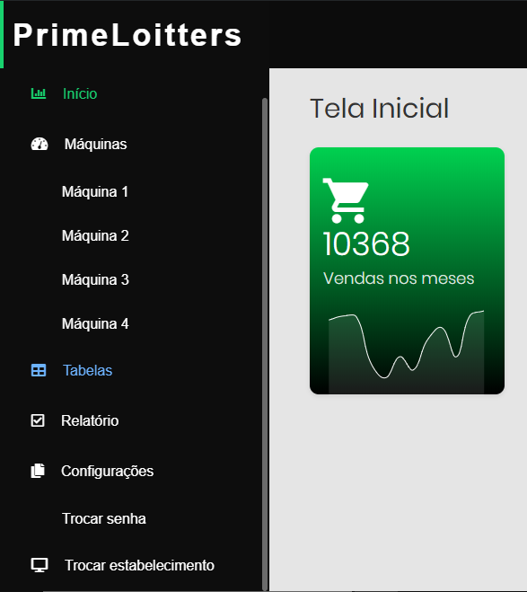
Dashboard
A aba lateral possui itens expansivos, e por ele pode-se navegar entre as telas.

Slide 14
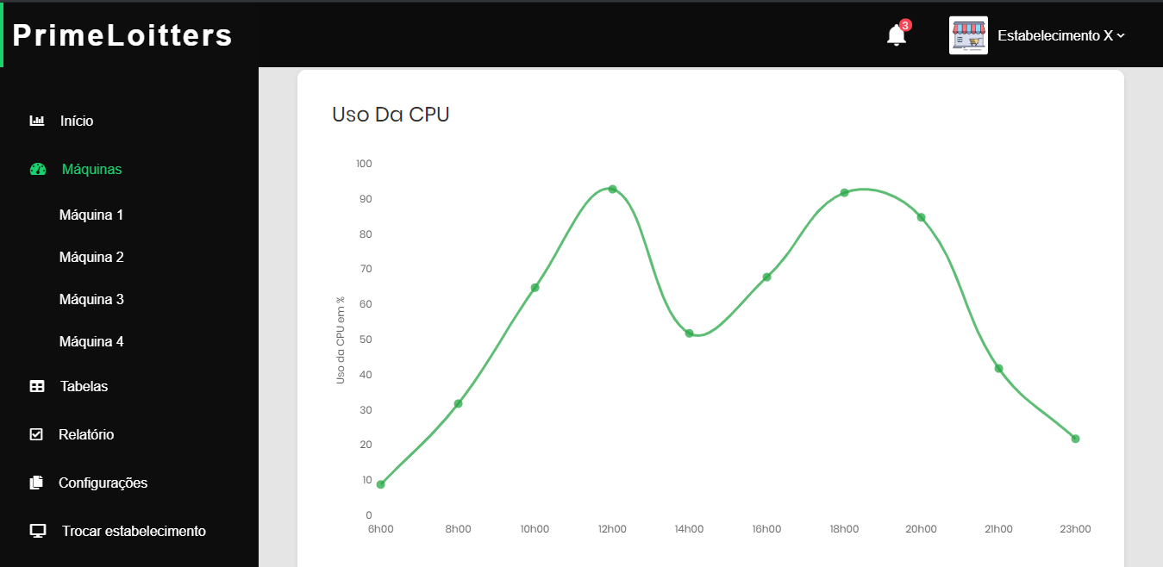
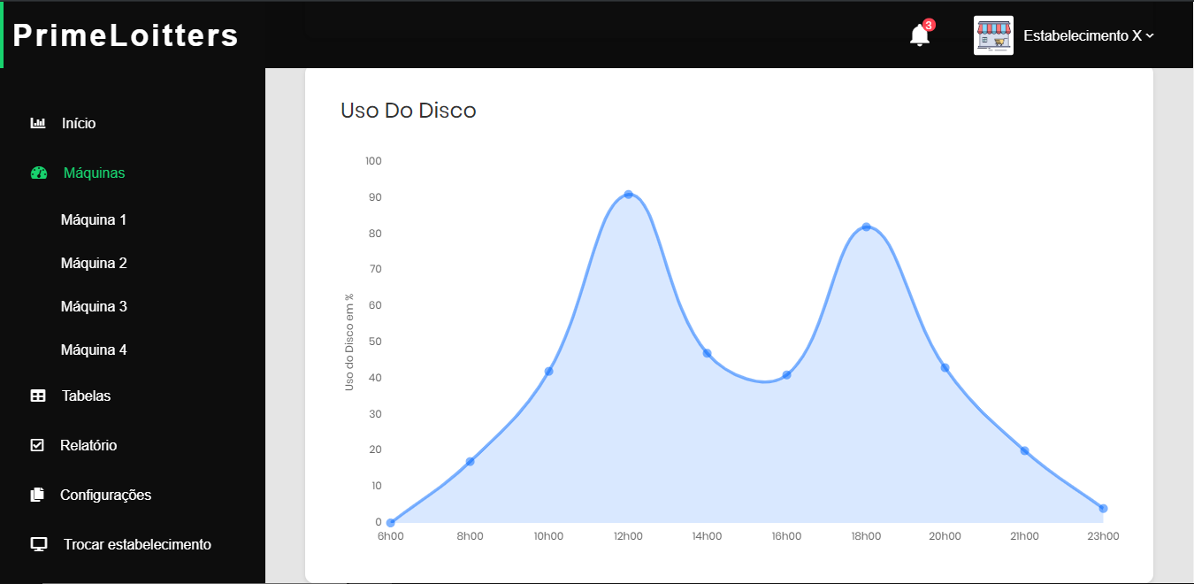
Dashboard
Na aba expansiva de Máquinas, pode-se analisar alguns tipos de gráficos de porcentagem de uso de CPU, Memória e Disco.

Slide 15
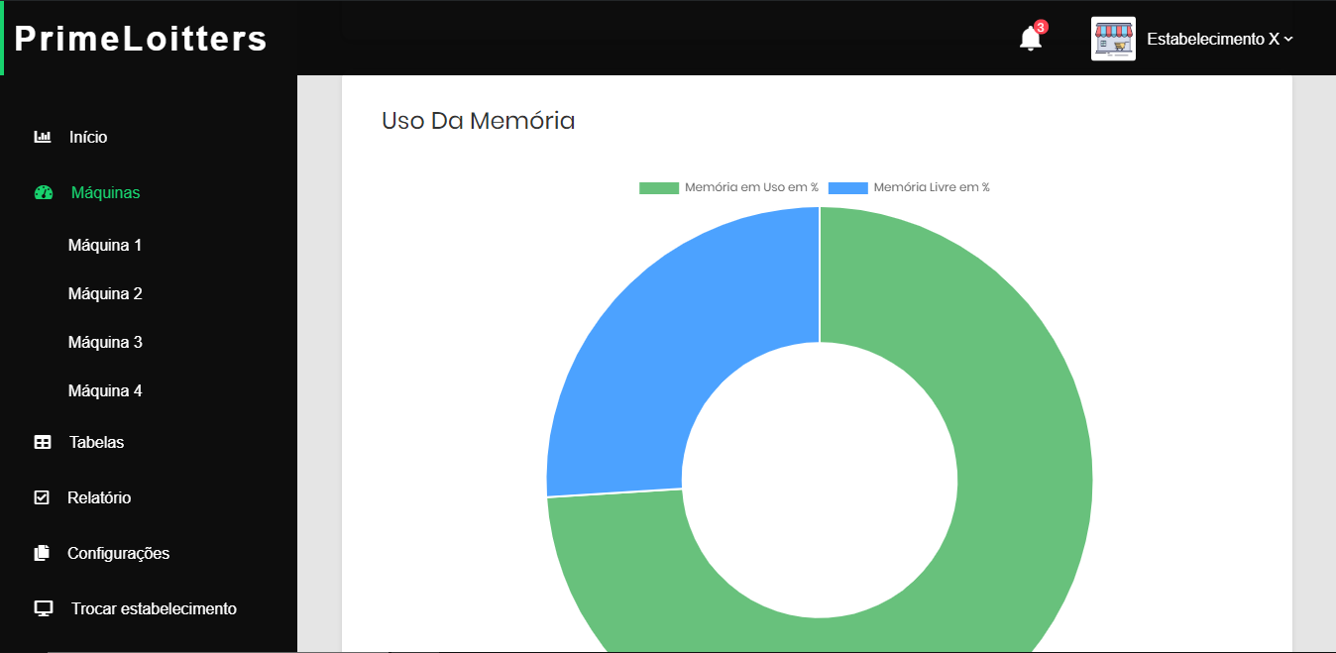
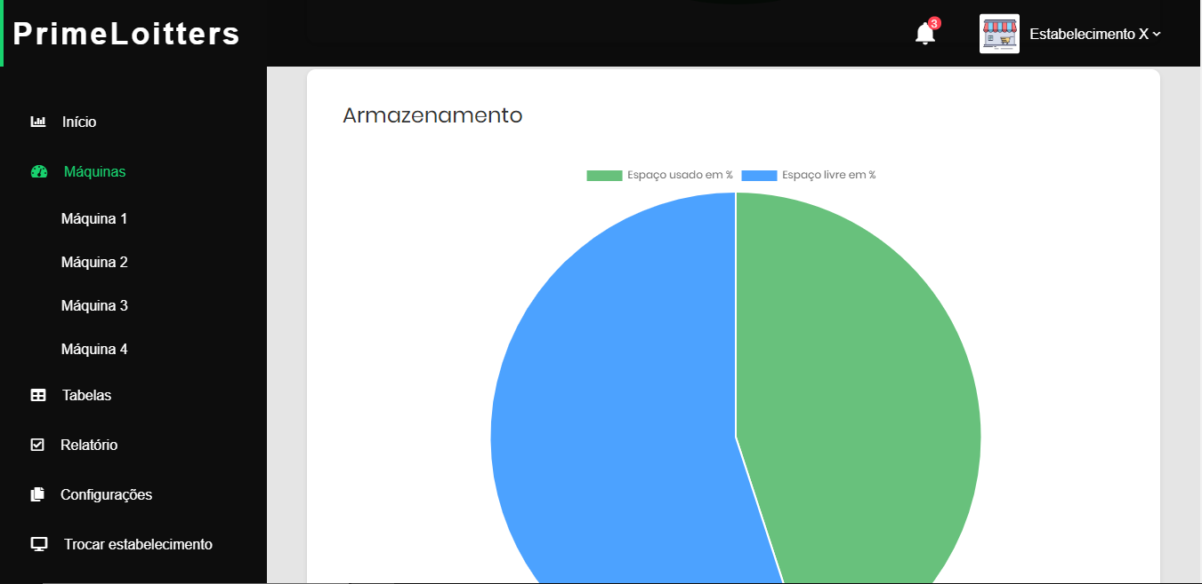
Dashboard
Na aba expansiva de Máquinas, pode-se analisar alguns tipos de gráficos de porcentagem de uso de CPU, Memória e Disco.

Slide 16
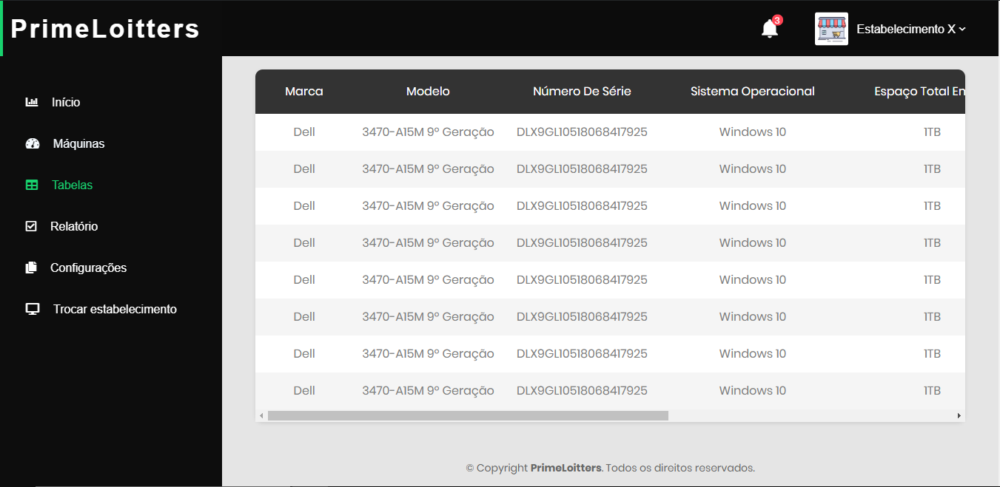
Dashboard
Em Tabelas, pode-se analisar os tipos de Máquinas listadas em seu estabelecimento.

Slide 17
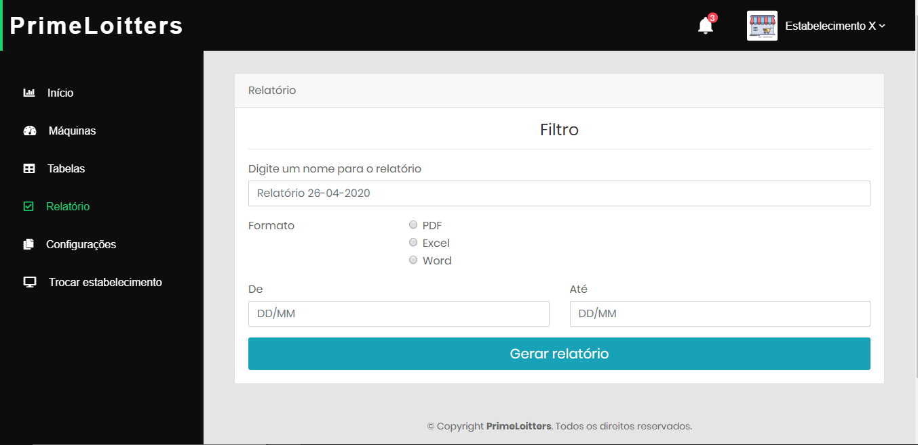
Dashboard
Em Relatório, pode-se gerar relatórios em diversos formatos.

Slide 18
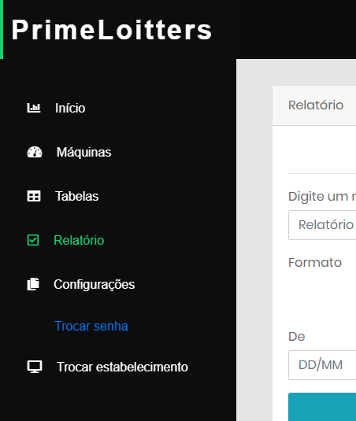
Dashboard
Na aba expansiva de Configurações, inicialmente pode-se alterar a senha, mas posteriormente outras alternativas serão disponibilizadas.

Slide 19
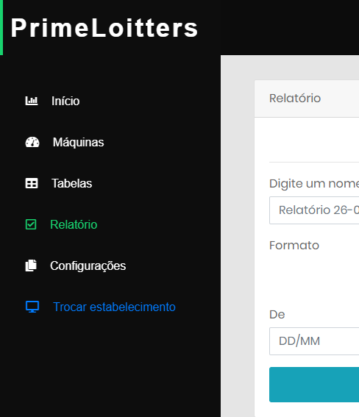
Dashboard
Em Trocar estabelecimento, pode-se navegar entre os estabelecimentos de nosso cliente.

Slide 20
JFrame

